Slide 1

🏛️ AYUNTAMIENTO DE ORCERA · SIERRA DE SEGURA
III Plan Municipal\nde Juventud
Periodo de Vigencia Quinquenal 2027–2031
Presentación Oficial ante el Alcalde y el Pleno Municipal:
Propuesta de Aprobación, Aplicación Web Cívica, Cronograma Quinquenal de los 7 Ejes y Estrategia de Dinamización Juvenil.
✓ 7 Ejes Estratégicos · 63 Acciones Oficiales · 75.000 € Inversión
✓ App PWA Móvil Activa · Premios Amurjo · Asociación Juvenil

Slide 2
1. DIAGNÓSTICO DE PARTIDA
El Desafío: Conectar con la Juventud y Frenar la Despoblación Rural
SITUACIÓN ANTERIOR / PROBLEMAS
• Falta de canales directos de participación juvenil en las decisiones municipales.
• Riesgo de despoblación juvenil y desconexión con los recursos locales de Orcera.
• Desconocimiento generalizado de las ayudas, cursos y actividades municipales.
• Falta de transparencia en presupuestos y plazos de ejecución.
• Asociación juvenil histórica inactiva o con baja implicación de nuevas generaciones.
SOLUCIÓN: EL III PLAN Y SU APP DIGITAL
✓ Plataforma Digital Cívica accesible 24/7 desde cualquier teléfono móvil sin descargas.
✓ 7 Ejes estratégicos con 63 acciones detalladas con responsables y calendario.
✓ Sistema de Gamificación 'Premios Amurjo': pases de piscina y pádel por participar.
✓ Reactivación de la Asociación Juvenil con Carnet Digital Oficial y Cuota Cero.
✓ Buzón Participativo Directo con traslado de propuestas al Pleno Municipal.

Slide 3
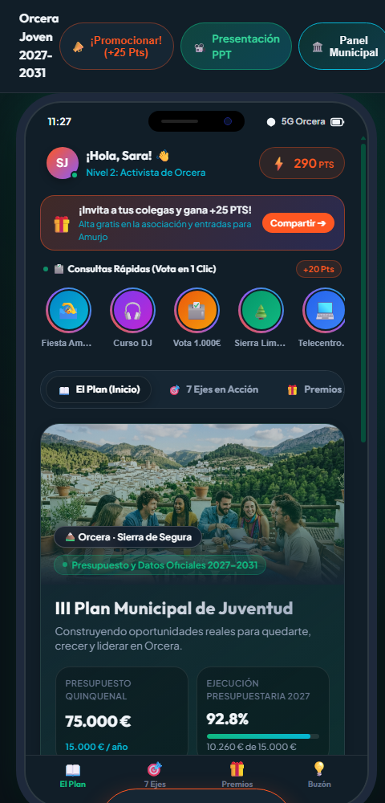
2. EXPERIENCIA DE USUARIO
Cómo Ven la App los Jóvenes en sus Propios Teléfonos Móviles
DISEÑADA ESPECÍFICAMENTE PARA LA JUVENTUD RURAL ACTUAL
• Interfaz Móvil Nativa (PWA): No requiere buscar en Google Play ni App Store; se instala en 1 segundo con icono directo en pantalla.
• Navegación Visual Intuitiva: Colores vibrantes, tipografía moderna e iconos por cada uno de los 7 ejes y sus proyectos.
• Consulta Rápida de Proyectos: Los jóvenes ven exactamente qué actividades hay, en qué estado están y qué concejalía responde.
• Votación y Participación Ágil: Encuestas, propuestas y valoración de acciones en menos de 3 toques.
• Puntos Cívicos Acumulables: Recompensas automáticas canjeables por pases y ventajas en instalaciones locales.

Slide 4
3.1. PLANIFICACIÓN TEMPORAL · EJE 1 DE 7
🌲 Eje 1: Entorno Sostenible, Digital y Conectado (9 Acciones · 2027–2031)
Presupuesto Quinquenal: 12.500 € (2.500 €/año) | Naturaleza protegida y futuro digital desde la Sierra de Segura | Leyenda: [■] Año Activo [—] No Activo
Medida / Proyecto Oficial (9) | 2027 (A1) | 2028 (A2) | 2029 (A3) | 2030 (A4) | 2031 (A5) | Duración Total
[ACC-1.1.1] Sensibilización ambiental anual, jornadas de limpieza y rutas interpretativas | ████ | ████ | ████ | ████ | ████ | 5 Años (100%)
[ACC-1.1.2] Iniciativas juveniles para la conservación y puesta en valor del patrimonio natural | ████ | ████ | — | — | — | 2 Años (40%)
[ACC-1.1.3] Campañas de reciclaje, consumo responsable, ahorro energético y cuidado del agua | ████ | — | — | — | — | 1 Año (2027)
[ACC-1.2.1] Talleres de competencias digitales aplicadas al empleo y trámites administrativos | ████ | ████ | ████ | ████ | ████ | 5 Años (100%)
[ACC-1.2.2] Uso seguro y responsable de internet, ciberseguridad y prevención de desinformación | — | ████ | ████ | ████ | — | 3 Años (60%)
[ACC-1.2.3] Adecuación y dinamización de puntos de acceso a internet en el Telecentro | — | — | ████ | ████ | — | 2 Años (40%)
[ACC-1.3.1] Talleres de iniciación a programación, robótica y nuevas tecnologías aplicadas | ████ | — | — | — | — | 1 Año (2027)
[ACC-1.3.2] Puntos de recarga de dispositivos y mejora de conectividad en espacios juveniles | ████ | ████ | ████ | ████ | ████ | 5 Años (100%)
[ACC-1.3.3] Promoción de iniciativas juveniles vinculadas a la innovación y sostenibilidad local | — | — | — | ████ | ████ | 2 Años (40%)

Slide 5
3.2. PLANIFICACIÓN TEMPORAL · EJE 2 DE 7
🎭 Eje 2: Ocio, Cultura, deporte y Vida Saludable (9 Acciones · 2027–2031)
Presupuesto Quinquenal: 13.000 € (2.600 €/año) | Cultura viva, deporte, hábitos saludables y creatividad en Orcera | Leyenda: [■] Año Activo [—] No Activo
Medida / Proyecto Oficial (9) | 2027 (A1) | 2028 (A2) | 2029 (A3) | 2030 (A4) | 2031 (A5) | Duración Total
[ACC-2.1.1] Programación anual de ocio educativo: talleres, jornadas temáticas y convivencias | ████ | ████ | ████ | ████ | ████ | 5 Años (100%)
[ACC-2.1.2] Actividades de ocio alternativo nocturno y de fin de semana en espacios municipales | ████ | ████ | — | — | — | 2 Años (40%)
[ACC-2.1.3] Participación activa de la juventud en el diseño de las actividades de ocio | ████ | — | — | — | — | 1 Año (2027)
[ACC-2.2.1] Talleres culturales, artísticos y creativos: música, artes plásticas y creación digital | ████ | ████ | ████ | ████ | ████ | 5 Años (100%)
[ACC-2.2.2] Espacios y certámenes para la exposición y difusión de creaciones artísticas jóvenes | — | ████ | ████ | ████ | — | 3 Años (60%)
[ACC-2.2.3] Facilitación del acceso juvenil a eventos culturales y tradiciones locales de Orcera | — | — | ████ | ████ | — | 2 Años (40%)
[ACC-2.3.1] Programación deportiva juvenil: ligas locales, torneos de pádel y actividades de montaña | ████ | — | — | — | — | 1 Año (2027)
[ACC-2.3.2] Campañas y talleres de hábitos de vida saludables y nutrición equilibrada | ████ | ████ | ████ | ████ | ████ | 5 Años (100%)
[ACC-2.3.3] Actividades deportivas inclusivas, intergeneracionales y de convivencia comunitaria | — | — | — | ████ | ████ | 2 Años (40%)

Slide 6
3.3. PLANIFICACIÓN TEMPORAL · EJE 3 DE 7
💼 Eje 3: Emancipación, Empleo, Formación y Vivienda (9 Acciones · 2027–2031)
Presupuesto Quinquenal: 14.500 € (2.900 €/año) | Oportunidades de empleo, formación técnica y acceso a la vivienda rural | Leyenda: [■] Año Activo [—] No Activo
Medida / Proyecto Oficial (9) | 2027 (A1) | 2028 (A2) | 2029 (A3) | 2030 (A4) | 2031 (A5) | Duración Total
[ACC-3.1.1] Difusión continuada de oferta formativa: FP, universidad, becas e itinerarios | ████ | ████ | ████ | ████ | ████ | 5 Años (100%)
[ACC-3.1.2] Sesiones de orientación académica y profesional personalizada para jóvenes | ████ | ████ | — | — | — | 2 Años (40%)
[ACC-3.1.3] Cursos formativos presenciales y online adaptados a los sectores emergentes locales | ████ | — | — | — | — | 1 Año (2027)
[ACC-3.2.1] Bolsa de empleo joven, difusión de ofertas, planes de empleo y orientación laboral | ████ | ████ | ████ | ████ | ████ | 5 Años (100%)
[ACC-3.2.2] Talleres de preparación laboral: currículum digital, entrevistas y búsqueda activa | — | ████ | ████ | ████ | — | 3 Años (60%)
[ACC-3.2.3] Asesoramiento al emprendimiento, autoempleo y ayudas a la creación de negocios | — | — | ████ | ████ | — | 2 Años (40%)
[ACC-3.3.1] Información y tramitación de ayudas al alquiler y programas de vivienda joven | ████ | — | — | — | — | 1 Año (2027)
[ACC-3.3.2] Asesoramiento integral sobre emancipación, contratos y suministros de vivienda | ████ | ████ | ████ | ████ | ████ | 5 Años (100%)
[ACC-3.3.3] Observatorio de necesidades habitacionales juveniles y bolsa local de viviendas vacías | — | — | — | ████ | ████ | 2 Años (40%)

Slide 7
3.4. PLANIFICACIÓN TEMPORAL · EJE 4 DE 7
🤝 Eje 4: Participación Juvenil, Ciudadanía Activa y Voluntariado (9 Acciones · 2027–2031)
Presupuesto Quinquenal: 10.000 € (2.000 €/año) | Asociacionismo, voluntariado activo y codecisión en los asuntos del pueblo | Leyenda: [■] Año Activo [—] No Activo
Medida / Proyecto Oficial (9) | 2027 (A1) | 2028 (A2) | 2029 (A3) | 2030 (A4) | 2031 (A5) | Duración Total
[ACC-4.1.1] Encuentros periódicos entre jóvenes y Ayuntamiento: diálogo directo y propuestas | ████ | ████ | ████ | ████ | ████ | 5 Años (100%)
[ACC-4.1.2] Canales digitales y buzón participativo en la app municipal para recogida de ideas | ████ | ████ | — | — | — | 2 Años (40%)
[ACC-4.1.3] Consultas y votaciones juveniles vinculantes sobre programación municipal | ████ | — | — | — | — | 1 Año (2027)
[ACC-4.2.1] Apoyo a la reactivación formal de la Asociación Juvenil de Orcera y carnet digital | ████ | ████ | ████ | ████ | ████ | 5 Años (100%)
[ACC-4.2.2] Cesión y autogestión de recursos y espacios municipales para colectivos juveniles | — | ████ | ████ | ████ | — | 3 Años (60%)
[ACC-4.2.3] Convocatoria anual de microayudas para proyectos ideados por jóvenes del municipio | — | — | ████ | ████ | — | 2 Años (40%)
[ACC-4.3.1] Campañas de fomento del voluntariado y solidaridad comunitaria entre jóvenes | ████ | — | — | — | — | 1 Año (2027)
[ACC-4.3.2] Programa de voluntariado medioambiental, cultural y de apoyo a personas mayores | ████ | ████ | ████ | ████ | ████ | 5 Años (100%)
[ACC-4.3.3] Alianzas con entidades sociales comarcales para acreditación de competencias voluntarias | — | — | — | ████ | ████ | 2 Años (40%)

Slide 8
3.5. PLANIFICACIÓN TEMPORAL · EJE 5 DE 7
❤️ Eje 5: Salud, Bienestar Emocional E Inclusión Social (9 Acciones · 2027–2031)
Presupuesto Quinquenal: 9.500 € (1.900 €/año) | Bienestar emocional, salud mental preventiva e inclusión comunitaria | Leyenda: [■] Año Activo [—] No Activo
Medida / Proyecto Oficial (9) | 2027 (A1) | 2028 (A2) | 2029 (A3) | 2030 (A4) | 2031 (A5) | Duración Total
[ACC-5.1.1] Campañas preventivas contra adicciones: sustancias, juego patológico y pantallas | ████ | ████ | ████ | ████ | ████ | 5 Años (100%)
[ACC-5.1.2] Talleres de hábitos saludables: descanso, actividad física y gestión del estrés | ████ | ████ | — | — | — | 2 Años (40%)
[ACC-5.1.3] Guía y mapa de recursos sanitarios y de prevención accesibles para jóvenes | ████ | — | — | — | — | 1 Año (2027)
[ACC-5.2.1] Talleres de educación emocional, gestión de la ansiedad, frustración y autoestima | ████ | ████ | ████ | ████ | ████ | 5 Años (100%)
[ACC-5.2.2] Sensibilización contra el estigma en salud mental y promoción del apoyo psicológico | — | ████ | ████ | ████ | — | 3 Años (60%)
[ACC-5.2.3] Servicio de asesoría y orientación psicológica joven y confidencial en Orcera | — | — | ████ | ████ | — | 2 Años (40%)
[ACC-5.3.1] Difusión de recursos sociales de protección y apoyo a familias y juventud vulnerable | ████ | — | — | — | — | 1 Año (2027)
[ACC-5.3.2] Acciones de sensibilización sobre inclusión social, diversidad funcional y accesibilidad | ████ | ████ | ████ | ████ | ████ | 5 Años (100%)
[ACC-5.3.3] Itinerarios de inclusión y acompañamiento individualizado para jóvenes en riesgo social | — | — | — | ████ | ████ | 2 Años (40%)

Slide 9
3.6. PLANIFICACIÓN TEMPORAL · EJE 6 DE 7
⚖️ Eje 6: Igualdad, Diversidad y Convivencia (9 Acciones · 2027–2031)
Presupuesto Quinquenal: 8.000 € (1.600 €/año) | Igualdad real, relaciones libres de violencia y respeto a la diversidad | Leyenda: [■] Año Activo [—] No Activo
Medida / Proyecto Oficial (9) | 2027 (A1) | 2028 (A2) | 2029 (A3) | 2030 (A4) | 2031 (A5) | Duración Total
[ACC-6.1.1] Talleres y campañas de sensibilización en igualdad de género y corresponsabilidad | ████ | ████ | ████ | ████ | ████ | 5 Años (100%)
[ACC-6.1.2] Prevención activa de la violencia machista, relaciones tóxicas y ciberacoso sexista | ████ | ████ | — | — | — | 2 Años (40%)
[ACC-6.1.3] Promoción del lenguaje inclusivo y eliminación de roles y estereotipos sexistas | ████ | — | — | — | — | 1 Año (2027)
[ACC-6.2.1] Sensibilización sobre diversidad cultural, funcional y colectivo LGTBI+ | ████ | ████ | ████ | ████ | ████ | 5 Años (100%)
[ACC-6.2.2] Protocolo de inclusión y accesibilidad universal en todas las actividades municipales | — | ████ | ████ | ████ | — | 3 Años (60%)
[ACC-6.2.3] Campañas de tolerancia cero frente al racismo, la xenofobia y los delitos de odio | — | — | ████ | ████ | — | 2 Años (40%)
[ACC-6.3.1] Talleres de comunicación asertiva, resolución pacífica de conflictos y mediación | ████ | — | — | — | — | 1 Año (2027)
[ACC-6.3.2] Actividades de convivencia comunitaria, respeto mutuo y diálogo intergeneracional | ████ | ████ | ████ | ████ | ████ | 5 Años (100%)
[ACC-6.3.3] Pautas de prevención del acoso escolar (bullying) y ciberacoso en centros y redes | — | — | — | ████ | ████ | 2 Años (40%)

Slide 10
3.7. PLANIFICACIÓN TEMPORAL · EJE 7 DE 7
🏛️ Eje 7: Gobernanza, Innovación y Evaluación de las Políticas de Juventud (9 Acciones · 2027–2031)
Presupuesto Quinquenal: 7.500 € (1.500 €/año) | Transparencia pública, coordinación municipal y evaluación continua | Leyenda: [■] Año Activo [—] No Activo
Medida / Proyecto Oficial (9) | 2027 (A1) | 2028 (A2) | 2029 (A3) | 2030 (A4) | 2031 (A5) | Duración Total
[ACC-7.1.1] Comisión de coordinación interconcejalías para transversalidad de las políticas de juventud | ████ | ████ | ████ | ████ | ████ | 5 Años (100%)
[ACC-7.1.2] Convenios con IES El Yelmo, asociaciones locales y agentes socioeconómicos | ████ | ████ | — | — | — | 2 Años (40%)
[ACC-7.1.3] Agenda unificada y calendario anual coordinado de actuaciones con la juventud | ████ | — | — | — | — | 1 Año (2027)
[ACC-7.2.1] Plataforma digital interactiva y métricas ciudadanas en tiempo real para seguimiento | ████ | ████ | ████ | ████ | ████ | 5 Años (100%)
[ACC-7.2.2] Metodologías ágiles e innovadoras en el desarrollo de actividades juveniles | — | ████ | ████ | ████ | — | 3 Años (60%)
[ACC-7.2.3] Intercambio de buenas prácticas con redes de municipios rurales de Andalucía y Europa | — | — | ████ | ████ | — | 2 Años (40%)
[ACC-7.3.1] Cuadro de mando e indicadores oficiales anuales de ejecución del III Plan | ████ | — | — | — | — | 1 Año (2027)
[ACC-7.3.2] Memoria e informe anual de evaluación y rendición de cuentas pública en el Pleno | ████ | ████ | ████ | ████ | ████ | 5 Años (100%)
[ACC-7.3.3] Evaluación final de impacto del Plan (2027–2031) y bases para el IV Plan Municipal | — | — | — | ████ | ████ | 2 Años (40%)

Slide 11
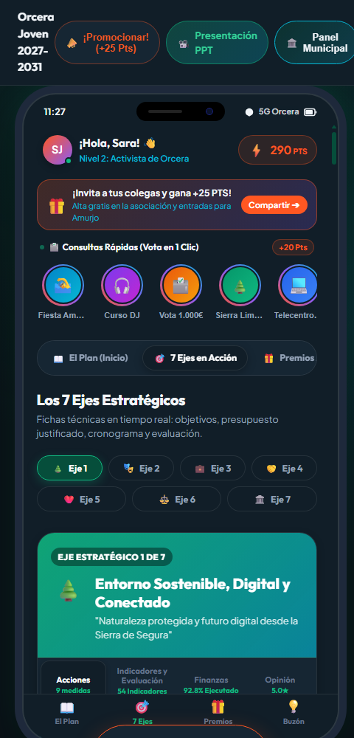
4. RIGOR PRESUPUESTARIO
Inversión Responsable: 75.000 € (15.000 € / Año en 7 Ejes)
DESGLOSE QUINQUENAL Y GARANTÍAS PARA EL AYUNTAMIENTO
• Eje 1: Entorno Sostenible, Digital y Conectado: 12.500 € (16.7%)
• Eje 2: Ocio Saludable, Cultura, Deporte y Creación: 13.000 € (17.3%)
• Eje 3: Emancipación, Empleo, Formación y Vivienda: 14.500 € (19.3%)
• Eje 4: Participación Juvenil y Voluntariado: 10.000 € (13.3%)
• Eje 5: Salud, Bienestar Emocional e Inclusión: 9.500 € (12.7%)
• Eje 6: Igualdad, Diversidad y Convivencia: 8.000 € (10.7%)
• Eje 7: Gobernanza, Innovación y Evaluación: 7.500 € (10.0%)
✓ Control por facturas asociadas a proveedores oficiales
✓ Valoración ciudadana en tiempo real (satisfacción actual: 4.8 ★)
✓ Datos exportables para justificación ante el IAJ, Diputación y Fondos Europeos

Slide 12
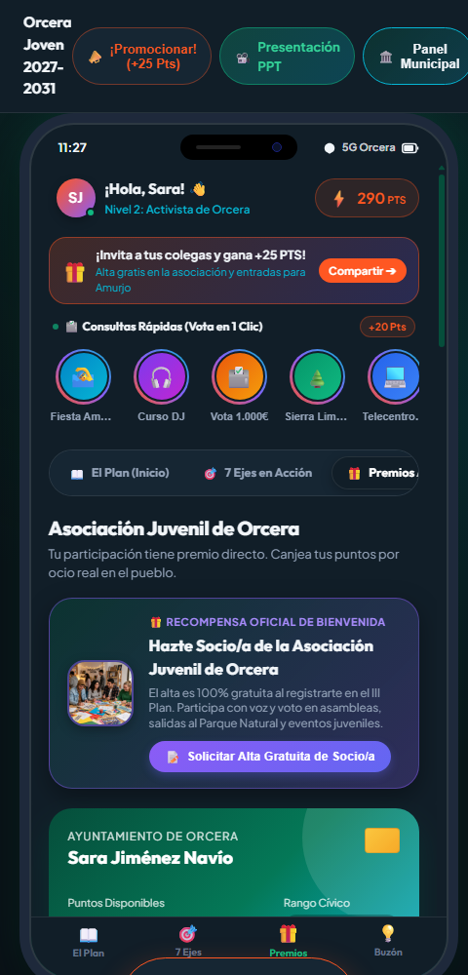
5. GAMIFICACIÓN CÍVICA
Premios Amurjo: La Participación Tiene Recompensa Real
LOS 4 NIVELES CÍVICOS DE ORCERA
★ Nivel 1: Explorador/a del Municipio de Orcera (0-150 pts)
Acceso libre al plan, primer voto y alta en padrón.
★ Nivel 2: Activista de Orcera (151-400 pts)
Evaluación de ejes y canjes de pases para la Piscina de Amurjo.
★ Nivel 3: Motor de Orcera (401-800 pts)
Prioridad en pistas de pádel, cursos DJ y talleres de robótica.
★ Nivel 4: Leyenda Joven de Orcera (+800 pts)
Voz directa y debate de sus propuestas en el Pleno Municipal.

Slide 13
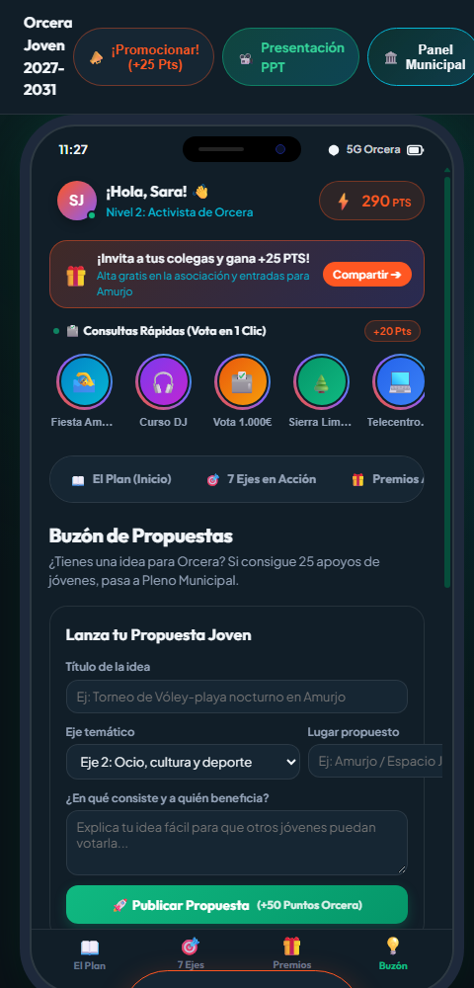
6. TEJIDO ASOCIATIVO Y ESCUCHA
Asociación Juvenil de Orcera y Buzón Participativo
REGENERANDO EL LIDERAZGO JOVEN EN EL PUEBLO
• Alta 100% Gratuita de Bienvenida: Al registrarse en el Plan, el joven recibe la membresía a cuota cero sin burocracia.
• Carnet Digital Instantáneo: Emisión en pantalla del carnet oficial con número único (#AJO-2027-...) y código QR.
• Espacio Joven en Funcionamiento: Organización de talleres de diseño, música, festivales culturales y excursiones.
• Buzón Participativo Directo: Las propuestas que sumen 25 apoyos se trasladan a debate en Pleno.

Slide 14
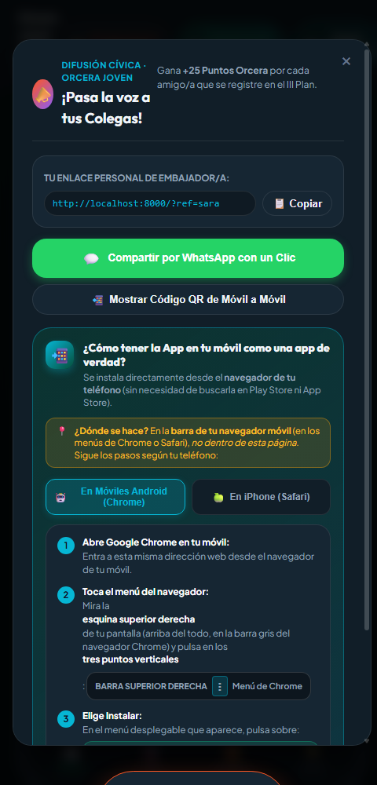
7. CERO FRICCIÓN Y DIFUSIÓN
¿Cómo Llega la App a los Teléfonos de los Jóvenes?
1. Sin Descargas de Tiendas (PWA)
Funciona como Aplicación Web Progresiva. No necesitan buscar en Google Play ni App Store; al abrir el enlace con 1 toque la añaden a la pantalla de inicio con icono propio.
2. Difusión Viral por WhatsApp (+25 Pts)
Cada joven dispone de su propio enlace de embajador/a. Con 1 clic en «Compartir por WhatsApp» invitan a colegas y ganan +25 Puntos Cívicos para Amurjo.
3. Cartelería Oficial Lista & QR Físico
Generación e impresión directa de carteles oficiales en formato A4/A3 con código QR de alta resolución para el IES El Yelmo, bares y el Espacio Joven.

Slide 15
8. RETORNO POLÍTICO Y SOCIAL
Consecuencias y Beneficios para el Ayuntamiento de Orcera
🏆 Liderazgo Comarcal y Provincial
Orcera se posiciona como el municipio pionero e innovador de la Sierra de Segura y de la provincia de Jaén en modernización de políticas de juventud.
💶 Captación de Subvenciones
Disponer de métricas, datos contables en vivo y participación demostrable nos sitúa a la cabeza para captar fondos del IAJ, Diputación y Fondos Europeos.
🌲 Reto Demográfico y Arraigo
Frenamos la fuga de talento haciendo que los jóvenes se sientan protagonistas activos, escuchados y con alternativas reales de ocio y empleo en su pueblo.
🔒 Cero Costes de Licencias
Desarrollado con estándares web abiertos, sin pagar cuotas mensuales a multinacionales externas ni depender de empresas intermediarias.

Slide 16
9. VOTACIÓN Y APROBACIÓN
Propuesta de Acuerdo Plenario para su Ratificación Oficial
DICTAMEN / ACUERDO DEL PLENO DEL AYUNTAMIENTO DE ORCERA:
• PRIMERO: Aprobar con carácter oficial el «III Plan Municipal de Juventud de Orcera (2027–2031)» como instrumento rector de las políticas locales de juventud del municipio.
• SEGUNDO: Ratificar la puesta en marcha de la Plataforma Web y Aplicación Cívica Municipal como canal oficial de participación, difusión, transparencia presupuestaria y dinamización juvenil.
• TERCERO: Respaldar la reactivación formal de la Asociación Juvenil de Orcera, incorporando la cuota cero de bienvenida y el carnet digital de socio a través de la plataforma.
• CUARTO: Facultar a la Alcaldía-Presidencia y a la Concejalía delegada de Juventud para la ejecución, dinamización y seguimiento de las acciones recogidas en dicho plan.

